Slide 1

Projet Données distribuées
Ludovic Picard JC Loirat
31/10/2025

Slide 2



Sommaire
API Opensky
Position des avions
Limitée dans la requête
API OpenAIP
Aéroports, zone de vols,….
Illimitée dans la requête

Slide 3
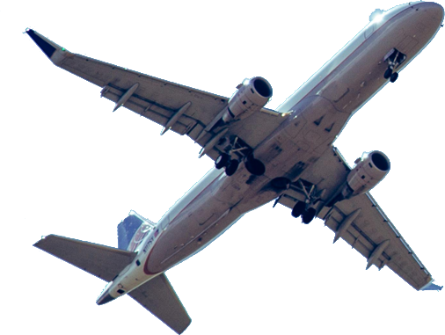







API Opensky – de l’Api à Grafana
Requête, réception, traitement du JSON et PublishKafka
En streaming
Reçoit de Kafka et publie sur Postgre en temps réel
Diffuse la donnée en continu
Stockage
Visualisation
Permet de contourner la limitation de 8 minutes entre chaque requête
Fichier requêtable par nifi

Slide 4
API OpenAIP – de l’Api à Grafana
Requête, réception, traitement du JSON et PublishKafka
En streaming
Reçoit de Kafka et publie sur Postgre en temps réel
Diffuse la donnée en continu
Stockage
Visualisation

Slide 5

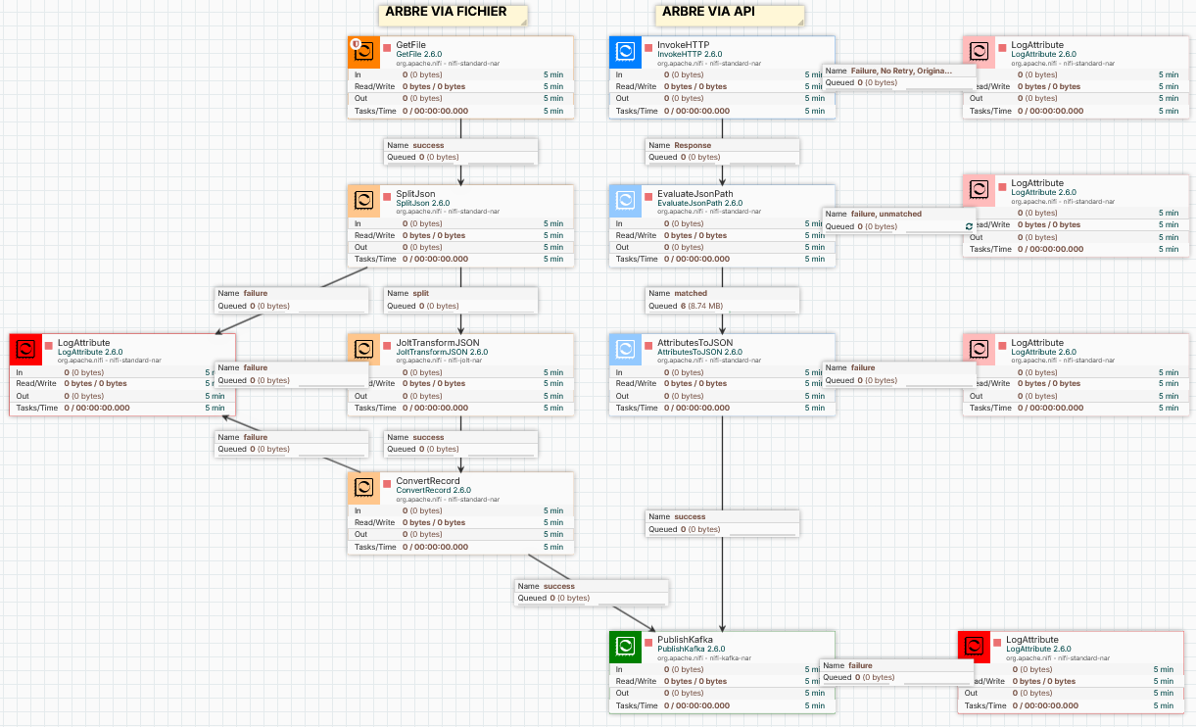
NIFI – API Opensky
2 arbres : - 1 classique API - 1 via fichier
2 styles de traitements
1 connection à Kafka

Slide 6
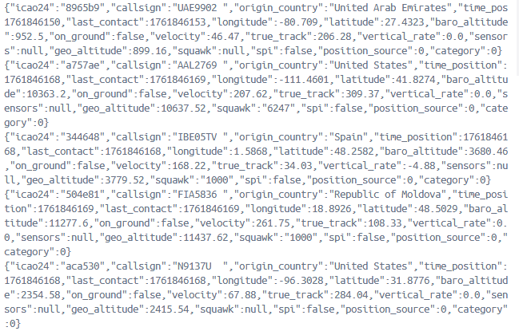
Kafka – API Opensky
1 topic : opensky_states

Slide 7
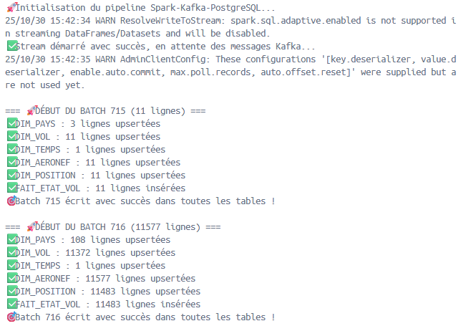
Spark – API Opensky
« Ecoute » Kafka
Récupère la donnée
La publie selon les tables sur Postgre

Slide 8
Postgres – API Opensky
DIM_VOL
pk_vol
Callsign
Squawk
On_ground
Schéma en étoile :
Table de fait :
- Etat du vol
On cherche à savoir à la date, où est l’avion, à quel altitude etc
Tables de dimensions :
Où : Position, Pays
Quand : Temps
Qui : Aeronef, Vol
DIM_AERONEF
pk_aeronef (icao24)
category
DIM_PAYS
pk_pays
category
FAIT_ETAT_VOL
pk_etat_vol
Fk_temps
Fk_aeronef
Fk_position
Fk_pays
Baro_altitude
Geo_altitude
Velocity
Vertical_rate
True_track
On_ground
Spi
Position_source
Last_contact
DIM_TEMPS
pk_temps
Date_capture
Heure_capture
Jour_capture
Mois_capture
Annee_capture
DIM_POSITION
pk_position
Latitude
Longitude
Geo_altitude
On_ground
Source
Position_source

Slide 9
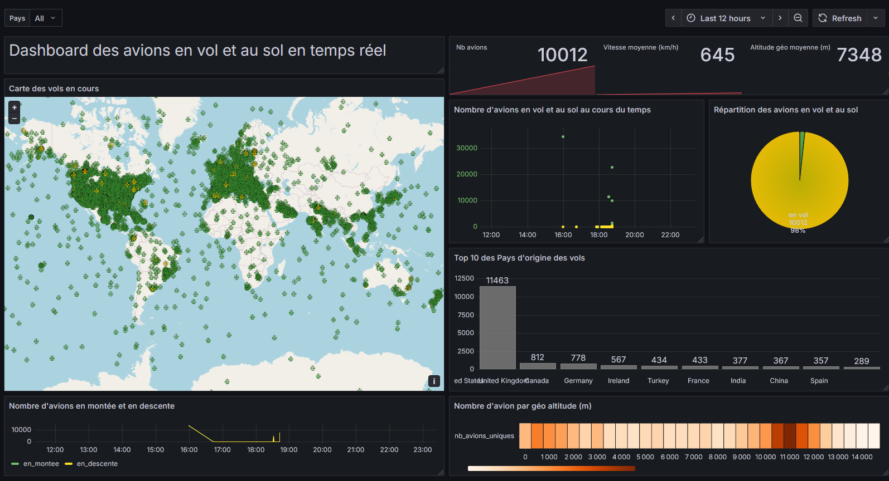
Grafana – API Opensky
Usage de requêtes jointes
WITH dernier_etat AS (
SELECT
fev.fk_aeronef,
da.pk_aeronef AS aeronef_id,
dp.latitude,
dp.longitude,
dpy.nom_pays AS pays,
fev.fk_temps AS dernier_temps,
COALESCE(fev.on_ground, false) AS on_ground,
fev.geo_altitude AS altitude_geo,
ROW_NUMBER() OVER (
PARTITION BY fev.fk_aeronef
ORDER BY fev.fk_temps DESC
) AS rn
FROM fait_etat_vol fev
JOIN dim_aeronef da
ON fev.fk_aeronef = da.pk_aeronef
JOIN dim_position dp
ON fev.fk_position = dp.pk_position
JOIN dim_pays dpy
ON fev.fk_pays = dpy.pk_pays
WHERE $__timeFilter(fev.fk_temps)
AND dp.latitude IS NOT NULL
AND dp.longitude IS NOT NULL
AND dp.latitude <> 0
AND dp.longitude <> 0
)
SELECT
aeronef_id,
latitude,
longitude,
pays,
dernier_temps,
altitude_geo,
CASE
WHEN on_ground = true THEN 'au sol'
ELSE 'en vol'
END AS etat_sol
FROM dernier_etat
WHERE rn = 1;
Usage de filtres dynamiques pour le dashboard
Temps
Pays

Slide 11
API OpenAIP – de l’Api à Grafana
Requête, réception, traitement du JSON et PublishKafka
En streaming
Reçoit de Kafka et publie sur Postgre en temps réel
Diffuse la donnée en continu
Stockage
Visualisation

Slide 12

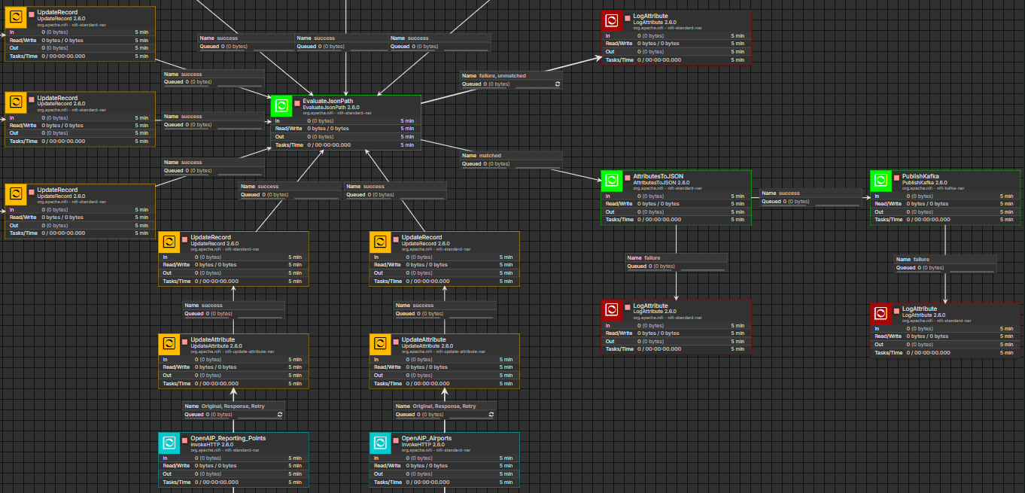
NIFI – API OpenAIP
Multiples APIs
Un seul chemin de traitement de JSON
Une seule publication kafka

Slide 13
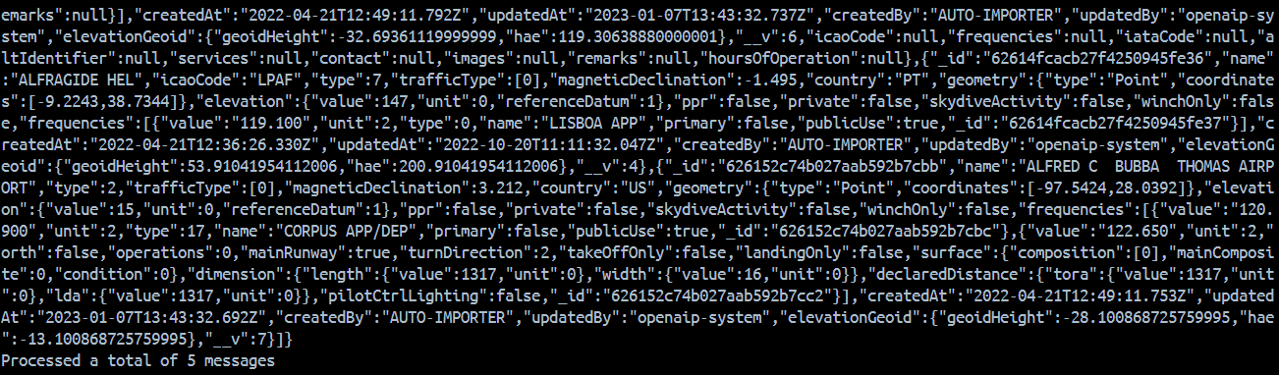
Kafka – API OpenAIP
Un seul topic

Slide 14
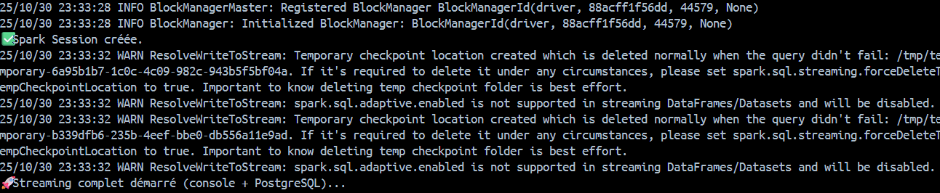
Spark – API OpenAIP

Slide 15
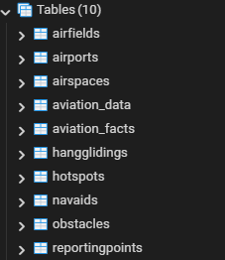
Postgre - OpenAIP
10 tables
Pas de données permettant leurs connexions

Slide 16
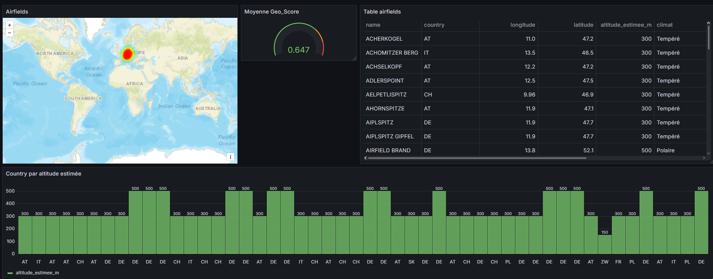
Grafana – OpenAIP

Slide 17
Merci !

